Slide 1
第二次汇报UI设计
项目名称：to do list

Slide 2
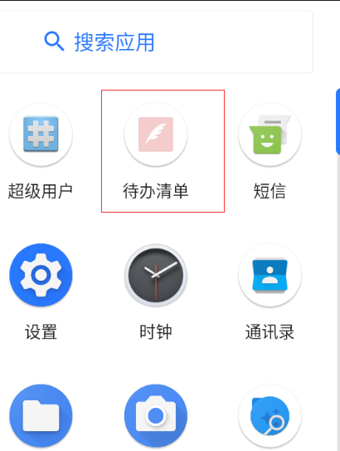

应用启动图标
图标主体颜色为浅粉色，与应用的整体颜色一致，中间的图案为白色的羽毛笔，与应用的主要功能一致，图案简洁直观。

Slide 3
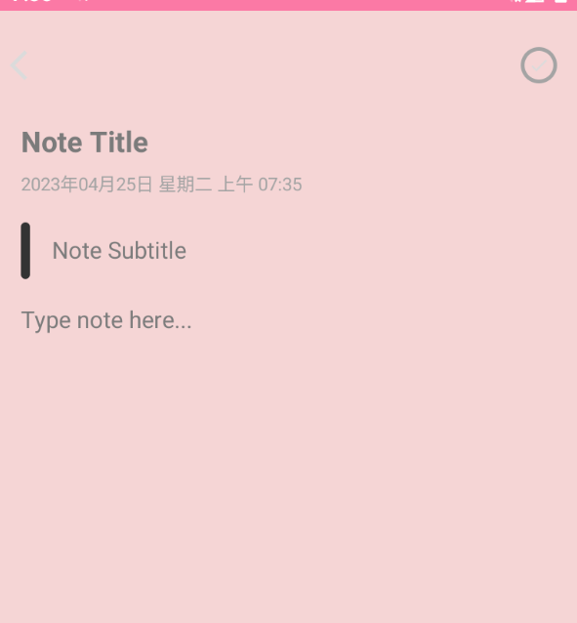
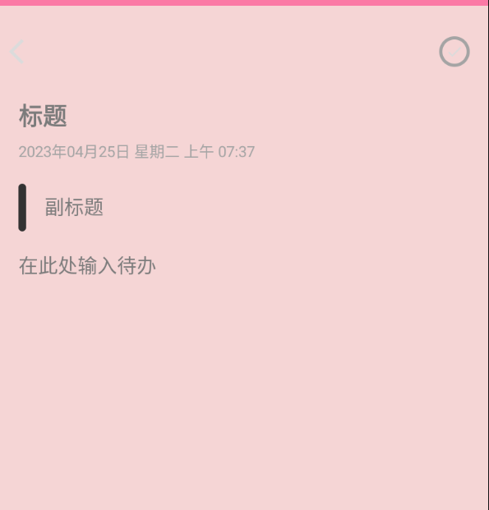
支持中英双语
支持中英双语，可以满足更多用户的需求
中文界面
英文界面

Slide 4
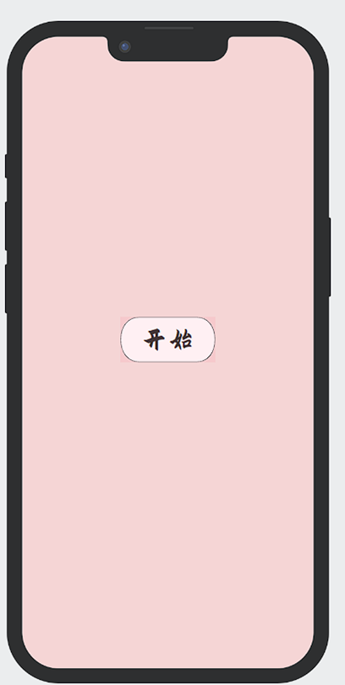
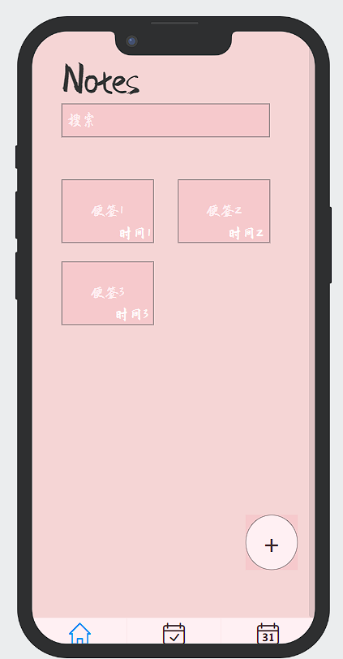
开始页面
首页面
搜索便签
创建的便签
设计：页面主体颜色为浅粉色，字体颜色为显眼的黑色
功能：点击开始按钮跳转到主页面
新建便签

Slide 5
动态效果图

Slide 6
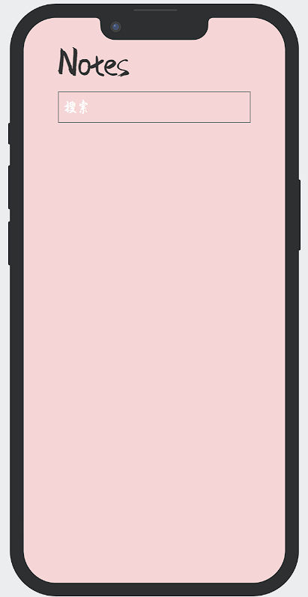
首页面
搜索页面
功能：搜索创建过的便签
搜索便签
功能：点击搜索跳转到搜索页面

Slide 7
动态效果图

Slide 8
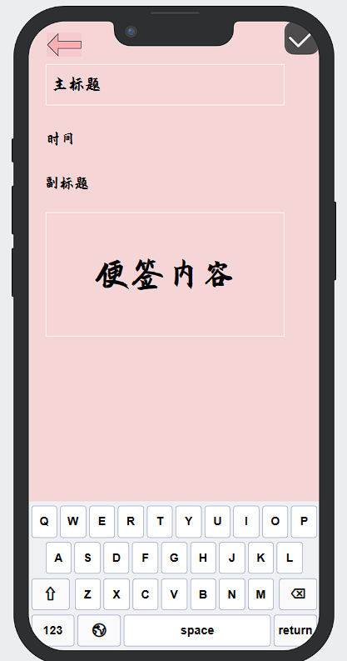
首页面
便签页面
创建的便签
内容包括：主标题、时间、副标题和便签内容
功能：点击跳转到便签页面

Slide 9
动态效果图

Slide 10
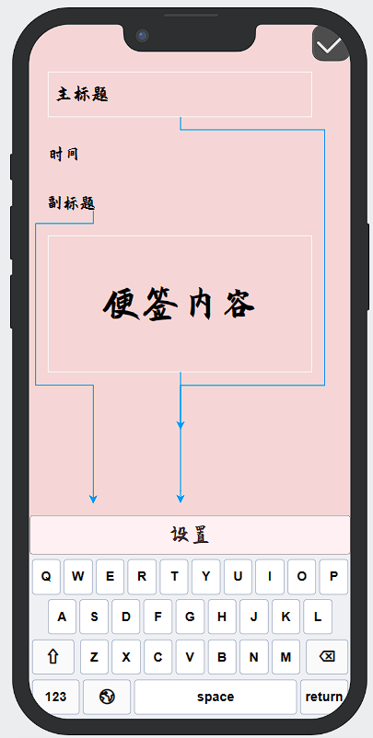
首页面
新建便签页面
功能：点击对应内容会弹出输入框
功能：点击跳转到新建便签页面
新建便签

Slide 11
动态效果图

Slide 12
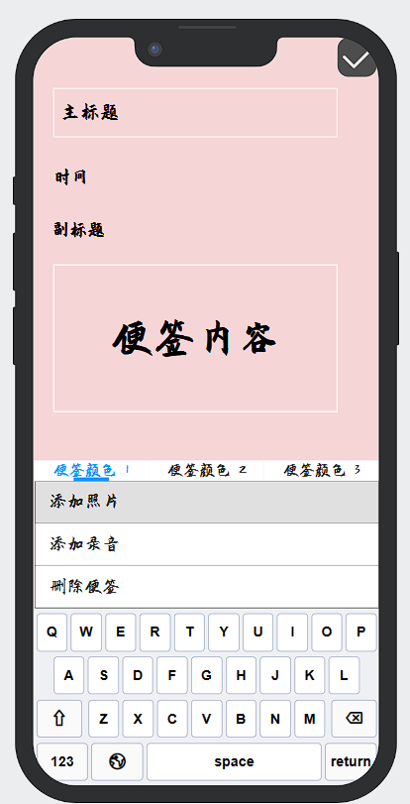
新建便签页面
设置
功能：点击设置可以选择便签颜色、添加图片，录音，删除便签

Slide 13
动态效果图

Slide 14
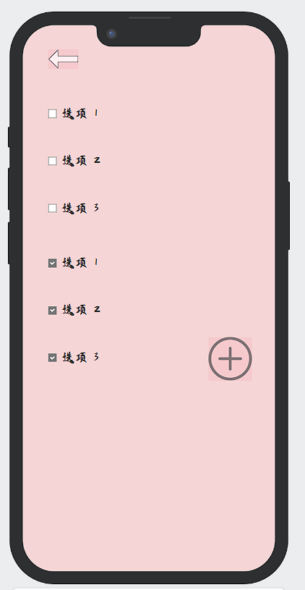
首页面
待办页面
待办
功能：跳转至待办页面

Slide 15
动态效果图

Slide 16
动态效果
待办页面
待办完成后点击前面的方框表示已完成
创建的待办

Slide 17
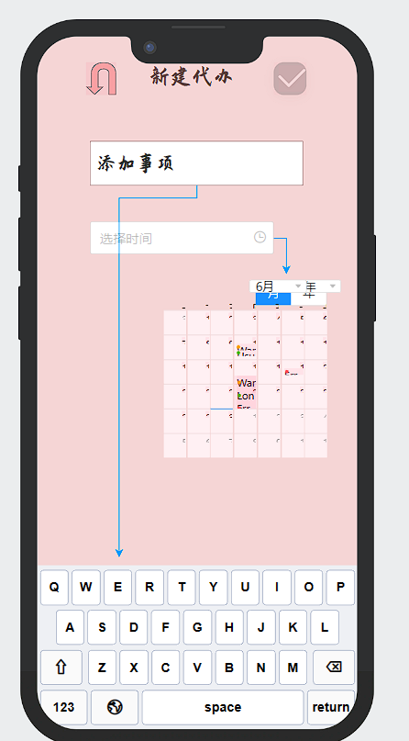
待办页面
新建待办页面
添加事项，并选择时间
功能：提醒待办
新建待办

Slide 18
动态效果图

Slide 19
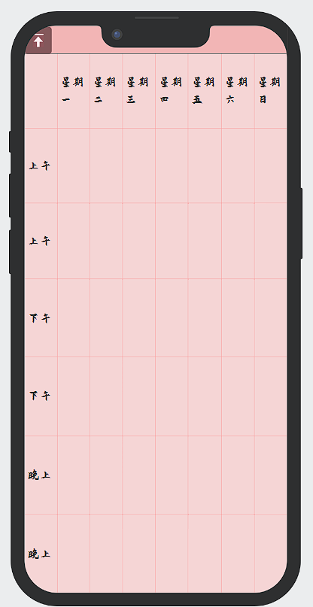
首页面
日程表页面
功能：点击对应时间的文本框，创建事件，可以更加清晰直观的查看一周的日程，也可以用作课程表
日程表
功能：点击跳转到日程表页面

Slide 20
动态效果图

Slide 21
谢谢！

